Slide 1


RÉPUBLIQUE DE CÔTE D'IVOIRE — MINISTÈRE DE LA SANTÉ
PROCESSUS DE DIGITALISATION
du système de santé en Côte d'Ivoire
Présenté par : M. OUATTARA Yacouba
Ingénieur Informaticien
Direction de l'Informatique et de la Santé Digitale (DISD)
🏥 TRANSFORMATION NUMÉRIQUE
1
DATACENTER NATIONAL
Haute disponibilité & Sécurité
2
SYSTÈMES INTÉGRÉS
Interopérabilité SNIS & Hôpitaux
3
DÉCISION & SOINS
Pilotage par la donnée fiable
4
GOUVERNANCE & SSI
Pérénnisation & Confiance

Slide 2
02 • CONTEXTE STRATÉGIQUE
INTRODUCTION & PILIERS STRATÉGIQUES
« Depuis 2021, le MSHPCMU accélère l'intégration du numérique dans le Système National d'Information Sanitaire (SNIS). »
QUALITÉ DES DONNÉES
Améliorer l'exhaustivité, la promptitude et la fiabilité des statistiques sanitaires.
PRISE DE DÉCISION
Faciliter le pilotage stratégique et opérationnel basé sur des indicateurs fiables.
1
2
PRISE EN CHARGE DES SOINS
Fluidifier le parcours patient et optimiser la continuité des soins dans les centres.
MODERNISATION DU SYSTÈME
Moderniser et pérenniser durablement l'ensemble du système de santé ivoirien.
3
4
Ministère de la Santé, de l'Hygiène Publique et de la CMU | Direction de l'Informatique et de la Santé Digitale (DISD)

Slide 3
03 • CŒUR TECHNIQUE
LE DATACENTER — HUB CENTRAL
1
CENTRALISER LES DONNÉES
Entrepôt unifié national mettant fin aux silos d'informations.
🖥️
DATACENTER
Cœur de Gestion des Données de Santé
2
SÉCURISER LES INFORMATIONS
Confidentialité, chiffrement, haute résilience et conformité SSI.
3
DÉPLOYER DES SYSTÈMES INTÉGRÉS
Interopérabilité fluide entre structures sanitaires et laboratoires.
4
MODERNISER LES OUTILS DE GESTION
Applications ergonomiques au service des praticiens et décideurs.
Ministère de la Santé, de l'Hygiène Publique et de la CMU | Direction de l'Informatique et de la Santé Digitale (DISD)

Slide 4
04 • VISION SECTORIELLE
POLITIQUE DE DIGITALISATION
ADMINISTRATION
Pilotage RH, finances & gouvernance
🌐 DIGITALISATION
Convergence Stratégique
OFFRE DE SOINS
Hôpitaux, cliniques & consultations
A
B
1
2
3
4
PROJETS & APPS
Déploiement des logiciels hospitaliers et applicatifs métiers.
SÉCURITÉ SI
Politique de sécurité, audits et protection des dossiers.
ARCHIVAGE
Gestion électronique (GED) et traçabilité légale.
DONNÉES
Consolidation nationale pour un pilotage continu.
Ministère de la Santé, de l'Hygiène Publique et de la CMU | Direction de l'Informatique et de la Santé Digitale (DISD)

Slide 5
05 • ÉCOSYSTÈME APPLICATIF
TRANSFORMATION DU SNIS
🎯 Le SNIS évolue pour rendre les données : DISPONIBLES • FIABLES • ACCESSIBLES À TEMPS
DHIS2 — COLLECTE & ANALYSE STATISTIQUE
Agrégation globale des données sanitaires, indicateurs nationaux et tableaux de bord de santé publique.
1
SIGDEP3 — SUIVI CLINIQUE DES PATIENTS
Système intégré pour le suivi médical et biologique individualisé des patients sous traitement ARV.
2
OPENELIS — GESTION DES LABORATOIRES
Informatisation complète des laboratoires d'analyses médicales et traçabilité des flux d'échantillons.
3
Ministère de la Santé, de l'Hygiène Publique et de la CMU | Direction de l'Informatique et de la Santé Digitale (DISD)

Slide 6
06 • COMPLÉMENTARITÉ MÉTIER
AUTRES SOLUTIONS NUMÉRIQUES
E-SIGL
Gestion logistique intégrée des pharmacies et approvisionnement en intrants stratégiques.
M-SUPPLY
Gestion des stocks et traçabilité de la dispensation des médicaments au comptoir.
1
2
UPID
Identifiant Unique du Patient (notamment sous ARV) pour l'unicité et le suivi longitudinal.
DPI
Dossier Patient Informatisé pour la continuité des soins et l'historique médical partagé.
3
4
💡 Des solutions complémentaires au service de la transformation numérique.
Ministère de la Santé, de l'Hygiène Publique et de la CMU | Direction de l'Informatique et de la Santé Digitale (DISD)

Slide 7
07 • SOCLE D'INFRASTRUCTURE
MISE EN ŒUVRE DU DATACENTER
🖥️ INFRASTRUCTURE NATIONALE DE SANTÉ
« Mettre en place une infrastructure centralisée, sécurisée et performante pour accompagner la transformation numérique du système de santé. »
1
2
3
CENTRALISÉ
Consolidation des données et mutualisation des ressources serveur.
SÉCURISÉ
Protection maximale, chiffrement et haute résilience contre les sinistres.
PERFORMANT
Temps de réponse optimaux et disponibilité continue 24/7.
Ministère de la Santé, de l'Hygiène Publique et de la CMU | Direction de l'Informatique et de la Santé Digitale (DISD)

Slide 8
08 • FEUILLE DE ROUTE
CHRONOLOGIE DE MISE EN ŒUVRE (2021 - 2024)
1
2
3
4
2021 — CADRAGE
Signature des contrats, accords de financement et passation des marchés.
PHASE : PRÉPARATION
2022 — TRAVAUX
Démarrage du génie civil, pose des baies serveurs et climatisation.
PHASE : RÉALISATION
2023 — RECETTE
Recette d'usine, tests de charge, bascule et validation sécuritaire.
PHASE : VALIDATION
2024 — SERVICE
Réception provisoire et mise en service opérationnelle active.
PHASE : EXPLOITATION
Ministère de la Santé, de l'Hygiène Publique et de la CMU | Direction de l'Informatique et de la Santé Digitale (DISD)

Slide 9
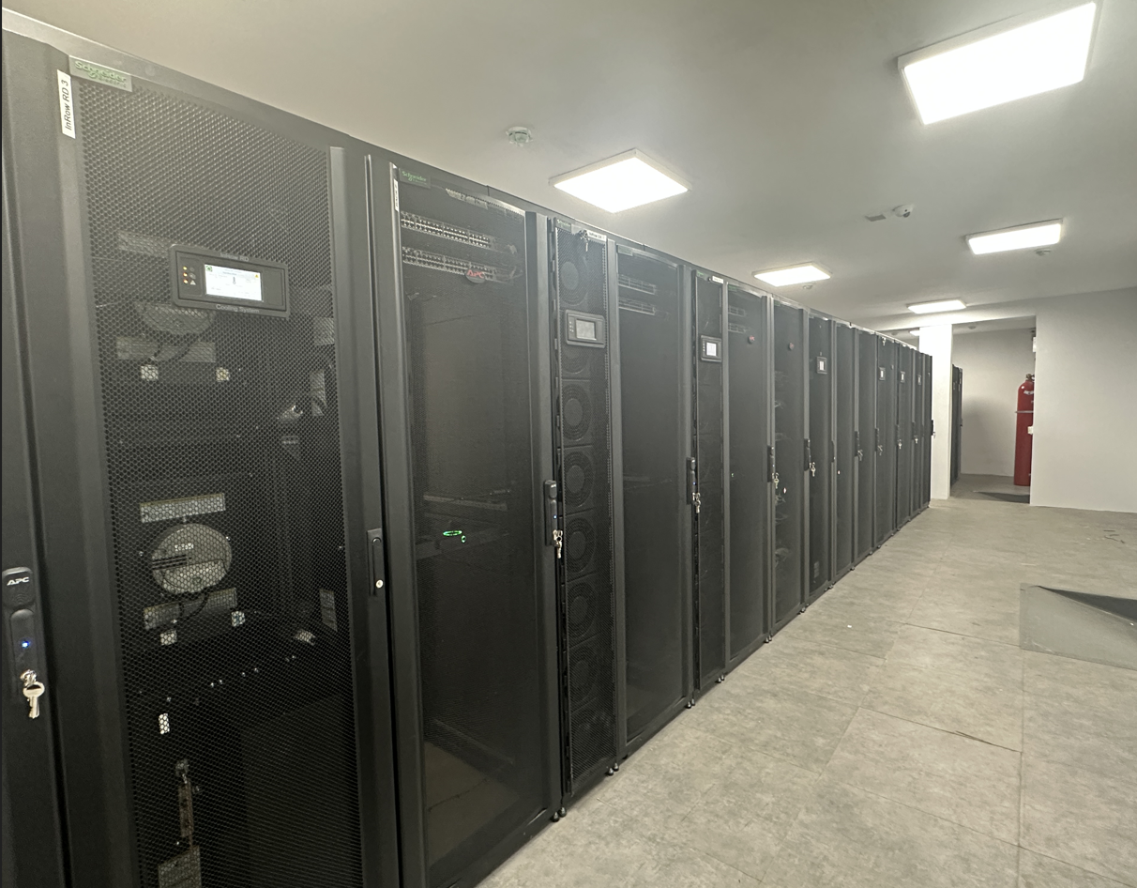
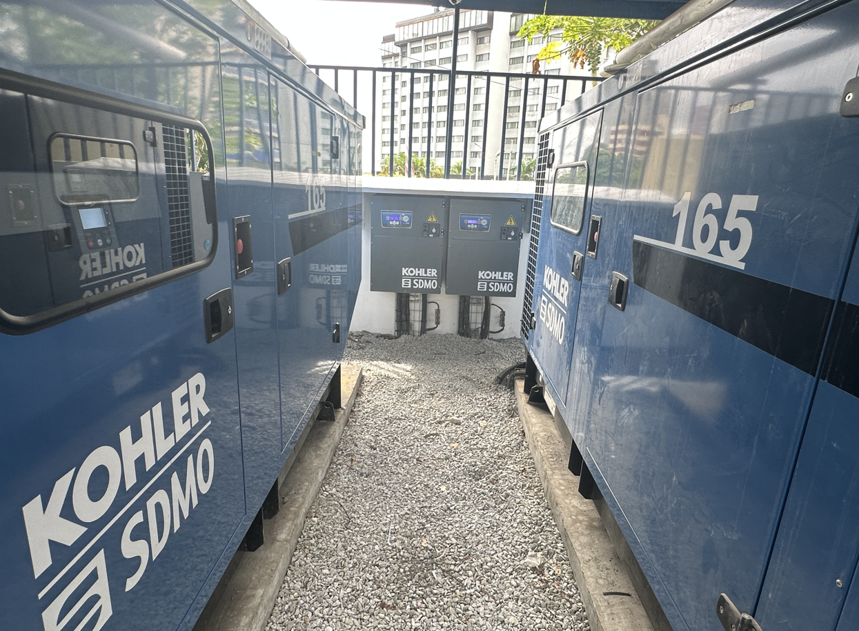
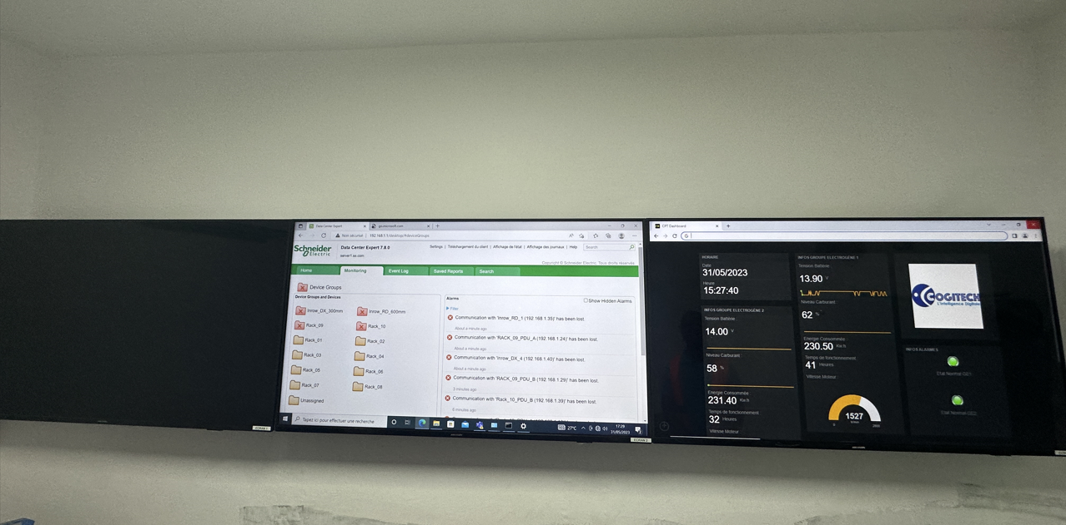
09 • GALERIE VISUELLE
LE DATACENTER EN IMAGES
SALLE SERVEURS & BAIES IT
Racks haute densité Schneider/APC
ÉNERGIE & GROUPES KOHLER
Groupes électrogènes SDMO 165 kVA
SUPERVISION & MONITORING
Monitoring Schneider & Cogitech 24/7
1
2
3
Ministère de la Santé, de l'Hygiène Publique et de la CMU | Direction de l'Informatique et de la Santé Digitale (DISD)

Slide 10
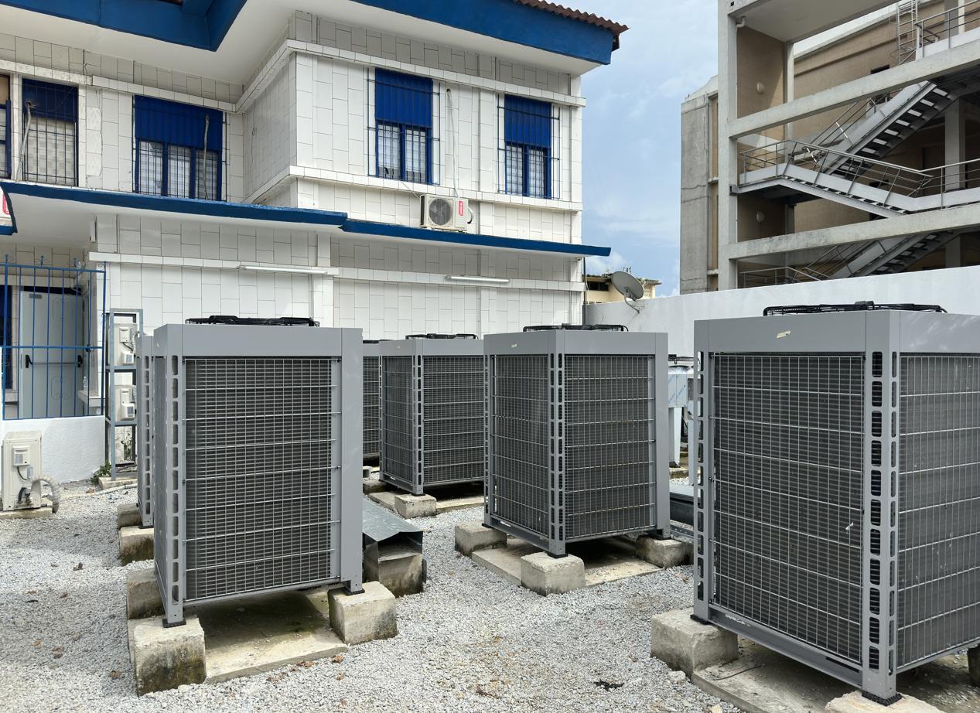
10 • SPÉCIFICATIONS ÉQUIPEMENTS
INFRASTRUCTURE TECHNIQUE DU DATACENTER
BAIES SERVEURS & CÂBLAGE
Confinement InRow & serveurs SNIS
AÉRORÉFRIGÉRANTS PRÉCIS
Refroidissement redondant dédié
CONTINUITÉ ÉLECTRIQUE
Automates de bascule & secours
1
2
3
Ministère de la Santé, de l'Hygiène Publique et de la CMU | Direction de l'Informatique et de la Santé Digitale (DISD)

Slide 11
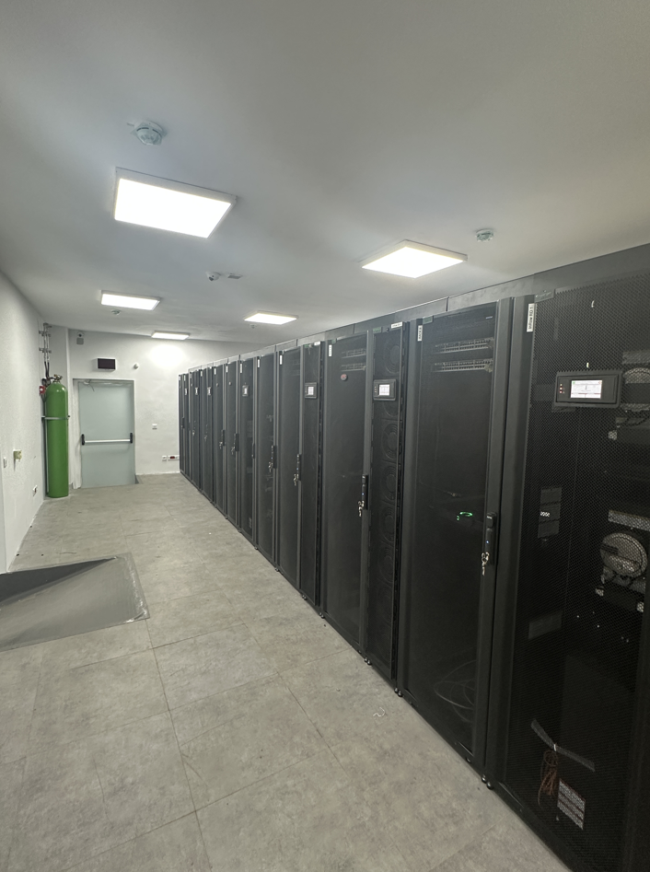
11 • VALEUR AJOUTÉE
AU SERVICE DE LA SANTÉ DIGITALE
CENTRALISATION DES DONNÉES
Unification complète des bases de données sanitaires nationales.
1
SÉCURISATION & RÉSILIENCE
Chiffrement et conformité stricte aux exigences de cybersécurité.
2
🛡️ SOCLE DE CONFIANCE & HAUTE SÉCURITÉ
Salle serveurs climatisée, extinction gaz inerte et contrôle d'accès sécurisé.
PERFORMANCE & DISPONIBILITÉ
Temps d'accès instantanés pour les professionnels de santé.
3
Ministère de la Santé, de l'Hygiène Publique et de la CMU | Direction de l'Informatique et de la Santé Digitale (DISD)

Slide 12
12 • ENJEUX STRATÉGIQUES
DÉFIS ET PERSPECTIVES
1
2
3
4
5
RESSOURCES HUMAINES
Recrutement et fidélisation d'experts IT qualifiés.
FORMATION CONTINUE
Montée en compétences des agents et soignants.
MAINTENANCE
Maintenance préventive, SLA et pièces de rechange.
INTERCONNEXION
Raccordement réseau des centres périphériques.
SÉCURITÉ DONNÉES
Conformité PSSI, audits et cyber-résilience continue.
Ministère de la Santé, de l'Hygiène Publique et de la CMU | Direction de l'Informatique et de la Santé Digitale (DISD)

Slide 13
13 • MAILLAGE RÉSEAU
CONNECTIVITÉ & INTERCONNEXION
FIBRE OPTIQUE
Dorsale nationale haut débit pour les CHU & CHR.
VSAT GOUVERNEMENTAL
Liaisons satellitaires pour les localités enclavées.
1
2
INTERNET HAUT DÉBIT
Garantie de bande passante et latence minimale.
COUVERTURE 4G
Tablettes terrain et accès mobile pour la collecte.
3
4
COÛT DE LA DATA
Tarification préférentielle et partenariats télécoms.
ALIMENTATION ÉLECTRIQUE
Stabilité du réseau et solutions solaires d'appoint.
5
6
Ministère de la Santé, de l'Hygiène Publique et de la CMU | Direction de l'Informatique et de la Santé Digitale (DISD)

Slide 14
14 • GOUVERNANCE & CONFIANCE
IDENTITÉ, ADOPTION ET SÉCURITÉ
1
2
3
4
IDENTIFIANT UNIQUE
Garantir l'unicité du patient et éviter les doublons.
→ IDENTIFIER
APPROPRIATION OUTILS
Conduite du changement active et accompagnement.
→ ADOPTER
SÉCURITÉ DES DONNÉES
Protection du secret médical, chiffrement & intégrité.
→ SÉCURISER
CADRE RÉGLEMENTAIRE
Conformité légale aux lois sur les données (ARTCI).
→ ENCADRER
Ministère de la Santé, de l'Hygiène Publique et de la CMU | Direction de l'Informatique et de la Santé Digitale (DISD)

Slide 15
15 • CLÔTURE
CONCLUSION & PERSPECTIVES
« La digitalisation transforme progressivement le système de santé ivoirien. »
1
2
3
4
ACCÈS À L'INFORMATION
Données sanitaires fiables en temps réel pour tous les acteurs.
QUALITÉ DES SOINS
Prise en charge patient fluidifiée et suivi médical continu.
GESTION DU SYSTÈME
Efficience accrue des ressources matérielles et humaines.
PRISE DE DÉCISION
Politiques publiques fondées sur des preuves tangibles.
✨ La réussite du projet repose sur l'engagement et la contribution de tous les acteurs.
Ministère de la Santé, de l'Hygiène Publique et de la CMU | Direction de l'Informatique et de la Santé Digitale (DISD)

